Slide 1
স্বাগতম

Slide 2
আমার পরিচয়
মোহাম্মদ গোলাম মোস্তফা
প্রধান শিক্ষক
মৌদাম সেসিপ মডেল উচ্চ বিদ্যালয়
পূর্বধলা, নেত্রকোনা।

Slide 3
শ্রেণি: দশম
বিষয়: ভূগোল ও পরিবেশ
দ্বাদশ অধ্যায়

Slide 4
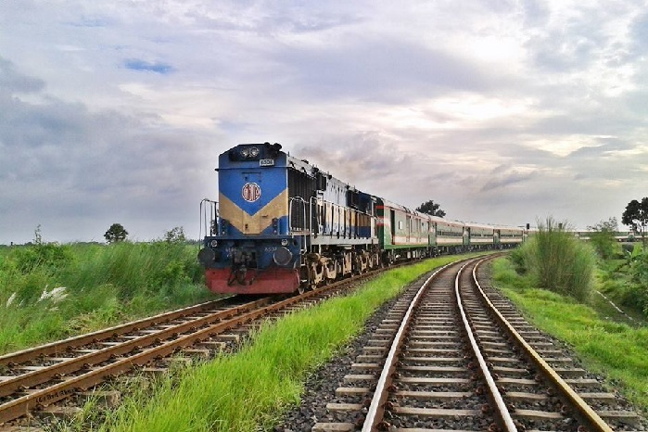

Slide 5
বাংলাদেশের
রেলপথ

Slide 6
পাঠ শেষে যা শিখবে
১. বাংলাদেশের রেলপথ সম্পর্কে ধারণা পাবে।
২. রেলপথের গুরুত্ব ব্যাখ্যা করতে পারবে।
৩. বাংলাদেশে রেলপথ গড়ে ওঠার জন্য ভৌগোলিক অবস্থার প্রভাব ব্যাখ্যা করতে পারবে।
৪. বাংলাদেশের অভ্যন্তরীন রেলপথগুলো চিহ্নিত করতে পারবে।

Slide 7
রেলপথ
বাংলাদেশ রেলপথের পরিমাণ অল্প হলেও ভারী দ্রব্য পরিবহন, শিল্প ও কৃষিজ দ্রব্য, শ্রমিক পরিবহন প্রভৃতি ক্ষেত্রে গুরুত্বপূর্ণ ভূমিকা পালন করছে।
এটা দেশের প্রধান বন্দর, শহর, বাণিজ্য ও শিল্প কেন্দ্রের সঙ্গে সংযোগ সাধন করে।

Slide 8
বাংলাদেশে রেলপথ তিন ধরণের
ব্রডগেজ
ডুয়েলগেজ
মিটারগেজ

Slide 9
ব্রডগেজ রেলপথ যমুনা নদীর পশ্চিমাংশে রাজশাহী ও খুলনা বিভাগে ৬৫৯ কিলোমিটার
ব্রডগেজ রেলপথ যমুনা নদীর পশ্চিমাংশে রাজশাহী ও খুলনা বিভাগে ৬৫৯ কিলোমিটার
মিটারগেজ রেলপথ যমুনা নদীর পূর্বাংশ, ঢাকা, চট্টগ্রাম ও সিলেট বিভাগে ১,৮০১ কিলোমিটার

Slide 10
ব্রডগেজ

Slide 11
১.৬৮ মিটার প্রস্থ রেলপথ ব্রডগেজ নামে পরিচিত।

Slide 12
ডুয়েলগেজ

Slide 13
একই সাথে ব্রডগেজ এবং মিটারগেজ লাইন ডুয়েলগেজ নামে পরিচিত।

Slide 14
মিটারগেজ

Slide 15
১ মিটার প্রস্থ রেলপথ মিটারগেজ নামে পরিচিত।

Slide 16
ভৌগোলিক কিছু উপাদান রেলপথ গড়ে ওঠাকে প্রভাবিত করে।
_{অনুকূল অবস্থা}
সমতলভূমি | সমুদ্রের অবস্থান
সমতলভূমি রেলপথ নির্মাণের জন্য সুবিধাজনক। এতে খরচ কম হয় ও সহজে নির্মাণ করা যায়। বাংলাদেশের বেশিরভাগ অঞ্চল সমতল। এজন্য পাহাড়ি, বনাঞ্চল, জলাভূমি ছাড়া প্রায় সব স্থানেই রেলপথ গড়ে উঠেছে। | সমুদ্র উপকূল অঞ্চলে বন্দর গড়ে ওঠে। এই বন্দরের কারণে অন্যান্য সমস্যা থাকলেও রেলপথ গড়ে ওঠে। এজন্য চট্টগ্রামের পাহাড়ি অঞ্চল বাদ দিয়ে বন্দরকে কেন্দ্র করে সমতলভূমিতে রেলপথ গড়ে উঠেছে।

Slide 17
_{প্রতিকূল অবস্থা}
বন্ধুর ভূপ্রকৃতি | নিম্নভূমি ও মৃত্তিকা
উচুঁ-নিচু ও বন্ধুর প্রকৃতির ভূমিরূপের জন্য পাবর্ত্য এলাকায় রেলপথ নির্মাণ অত্যন্ত ব্যয়বহুল ও কষ্টসাধ্য। তাই বাংলাদেশের পাবর্ত্য চট্টগ্রাম অঞ্চলে পাহাড়ের গা বেয়ে রেলপথ নেই বললেই চলে। | মৃত্তিকার বুনন যথেষ্ট মজবুত না হলে রেলপথ গড়ে ওঠে না। এছাড়া নদী বেশি থাকলে রেলপথ গড়ে ওঠাও কঠিন। তাই বাংলাদেশের দক্ষিণাঞ্চলে রেলপথ কম।

Slide 18
ঢাকার কমলাপুর দেশের বৃহত্তম রেলস্টেশন।
বাংলাদেশে সর্বমোট ৪৪০টি রেলস্টেশন আছে।
কৃষিপণ্য বাজারজাতকরণ, কাঁচামাল ও জনসাধারণের নিয়মিত চলাচল, উৎপাদিত পণ্যের বাজারজাতকরণ, শ্রমিক স্থানান্তর, কর্মসংস্থান তথা বাংলাদেশের সুষম অর্থনৈতিক উন্নয়নে ও পুনর্গঠনে রেল গুরুত্বপূর্ণ ভূমিকা রাখছে।
বাংলাদেশ রেলওয়ের বাণিজ্যিক ও আর্থিক সফলতা অর্জনে সরকার বিভিন্ন প্রকল্প হাতে নিয়েছে।
এসব প্রকল্প বাস্তবায়ন হলে বাংলাদেশ রেলওয়ে একটি যুগোপযোগী ও আধুনিক যোগাযোগ ব্যবস্থায় পরিণত হবে।

Slide 19
দলীয় কাজ
খাগড়াছড়ি, রাঙামাটি, বান্দরবান, বরিশাল, পটুয়াখালি, মাদারিপুর, শরীয়তপুর, মেহেরপুর, কক্সবাজার ও লক্ষীপুর অঞ্চলে রেল যোগাযোগ না থাকার ভৌগোলিক কারণসমূহ বের কর।

Slide 20
বাড়ির কাজ
রেলপথে ভ্রমণের অভিজ্ঞতা বর্ণনা কর এবং তোমার ভ্রমণ করা রেলপথটি কোন ধরণের ছিল?

Slide 21
ধন্যবাদ সবাইকে

